Slide 1


健康管理部2016年发展规划
车行高端客户服务方案
2015年10月29日
中国人民健康保险股份有限公司深圳分公司
2016年2月

Slide 2


目 录 / contents
01
公司简介
02
服务体系
03
保障计划
Notes:
模板来自于 http://meihua.docer.com/

Slide 3

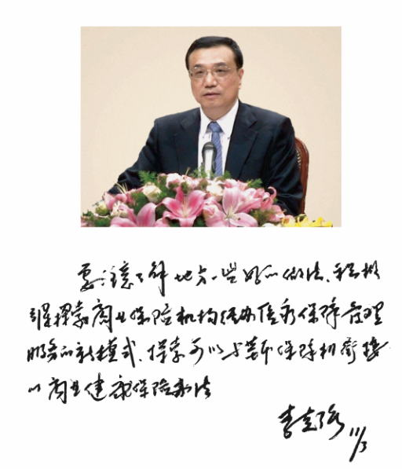
公司简介
PICC中国人民健康保险股份有限公司
国内第一家专业健康保险公司
国内唯一一家国有专业健康保险公司
世界500强企业
中国内地资本实力最为雄厚的专业健康保险公司
企业精神：心系人民 健康中国

Slide 4
公司简介
我们的核心竞争力
结合多年的经验特长及积累的资源优势，我们已经形成一套完善的服务模式，即我们最佳发展利器“健康保障+健康管理”。
遍布全国的三甲综合性、专科医院
遍布全国的副高及以上级别的医生
知名
齿科机构
知名
基因公司
深度广泛的合作
知名
体检机构
知名
医疗救援
机构

Slide 5
服务体系
就医服务
基因检测
高端
定制
齿科服务
特色服务
疾病管理

Slide 6
心系人民 健康中国
（一）就医服务
特聘专家队伍
服务队伍
海外就医服务
深圳就医服务
国内就医服务
专家门诊预约
接送服务
就医陪诊
住院安排
手术安排
预约挂号
（含全国百佳医院）
就医陪诊
远程医疗
访华会诊
海外就诊贵宾通道
医疗专机服务
Notes:
模板来自于 http://docer.wps.cn

Slide 7
心系人民 健康中国
深圳就医服务
专家门诊预约
提供深圳市人民医院、北京大学深圳医院、深圳市第二人民医院、深圳市中医院、深圳市儿童医院、深圳市妇幼保健院副主任医师及以上的专家门诊预约挂号服务。
接送服务
由我公司健管服务专员安排车辆，至约定时间、约定地点接送客户完成门诊就诊过程。
就医陪诊
服务专员带领客户至专家所在楼层、诊室，陪同客户等候，代客户完成检查化验排队、划价、取药、缴费、代取检查化验单、复印病历等事务，并提供相关健康信息。
住院安排
根据客户需求，提供指定科室的病床安排服务。
手术安排
根据客户需求，联系指定专家的手术安排服务。
Notes:
模板来自于 http://docer.wps.cn

Slide 8
心系人民 健康中国
国内就医服务
就医服务白金卡：合作医院（含百佳医院）副主任（含）以上专家就诊挂号1 次， 陪诊服务1 次， 健康档案和健康短信。
就医服务红钻卡：合作医院（含百佳医院）副主任（含）以上专家就诊挂号1 次， 陪诊服务1 次， 基因检测套餐1 次，健康档案和健康短信。
基因检测套餐（男性套餐或女性套餐二选一）：
男性肺癌、胃癌、肝癌、结直肠癌、前列腺癌五项；
女性套餐：乳腺癌、宫颈癌、肺癌、胃癌、肝癌、结直肠癌六项。
Notes:
模板来自于 http://docer.wps.cn

Slide 9
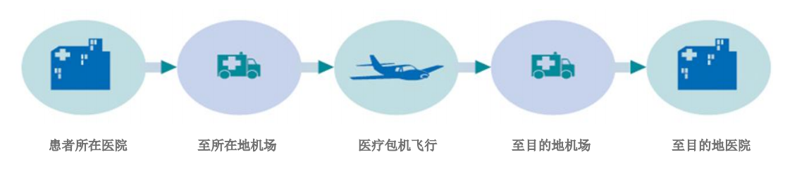
心系人民 健康中国
海外就医服务
为客户提供香港、日本、台湾、新加坡、美国等全球医疗机构的就医服务，或海外医生来华会诊的服务。
提供覆盖国内、周边国家和其他海外地区的医疗专机保障，以最专业的医疗团队将患者安全转运至接诊医院。
Notes:
模板来自于 http://docer.wps.cn

Slide 10



心系人民 健康中国
（二）基因检测服务
生育类检测产品：
包含孕前阶段、产前阶段
以及新生儿阶段的多种检测产品。
A
肿瘤方向检测产品：
包含遗传性肿瘤检测、肿瘤常规用药指导基因检测等。
B
病原类检测产品：
包含女性HPV基因检测、肝炎个体化治疗指导基因检测系列等。
C
血液病方向检测产品：
如白血病融合基因定量检测等。
D
我们的检测服务包括但不限于上述内容，可以根据客户的具体需求定制个性化套餐。

Slide 11


心系人民 健康中国
（三）齿科服务
合作机构
瑞尔齿科、拜尔齿科、友睦齿科
提供洁牙、正畸、修复、种植等服务，
可根据客户需求定制家庭齿科护理的服务套餐
我们的服务
1. 专人陪诊
2. 折扣优惠
Notes:
模板来自于 http://meihua.docer.com/

Slide 12

心系人民 健康中国
（四）疾病管理
01
高血压专项管理：利用智能设备和专项系统，为高血压客户提供O2O的健康干预服务，保证血压能得到有效控制。
脑卒中专项管理：以线下服务为主，为客户提供脑卒中风险筛查、高风险复查、高风险干预指导、脑卒中专家预约等服务，降低脑卒中的发生率。
02
03
冠心病专项管理：提供冠心病热线咨询、风险筛查、专家指导、康复指导等服务，降低冠心病的发生率，提高已发生冠心病人群的康复效果。

Slide 13

心系人民 健康中国
（五）特色服务
中医服务
脊柱保健服务
紧急救援服务
提供知名中医专家的就诊预约服务，保障就医的专业性和就医环境的私密性。
为客户提供针对颈椎、肩部、腰椎劳损的按摩、推拿等保健服务，缓解颈椎病、肩周炎、腰椎疼痛带来的困扰。
为客户提供全球医疗专机保障，在最短的时间内，派出专业的医疗团队将急重症患者安全转运至接诊医院。
Notes:
模板来自于 http://docer.wps.cn

Slide 14
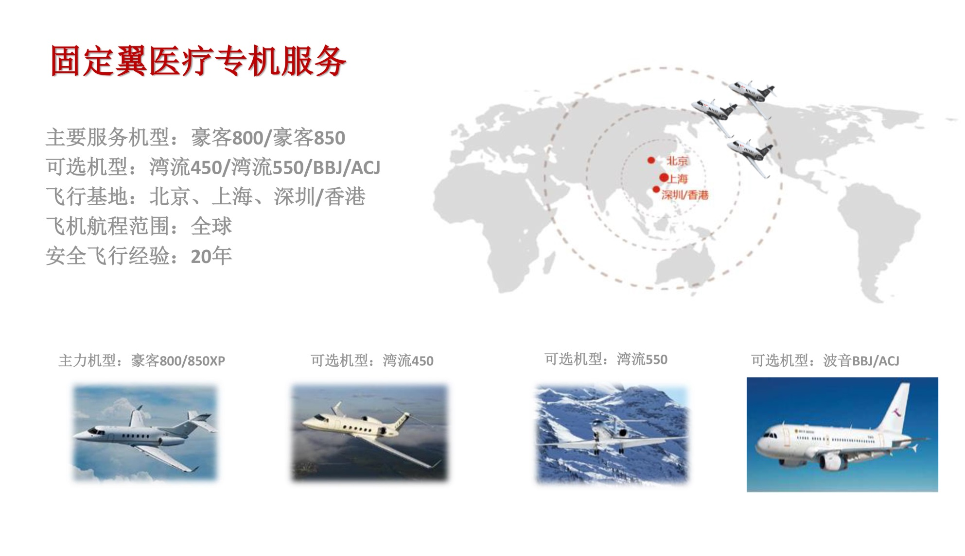
心系人民 健康中国
紧急救援服务

Slide 15
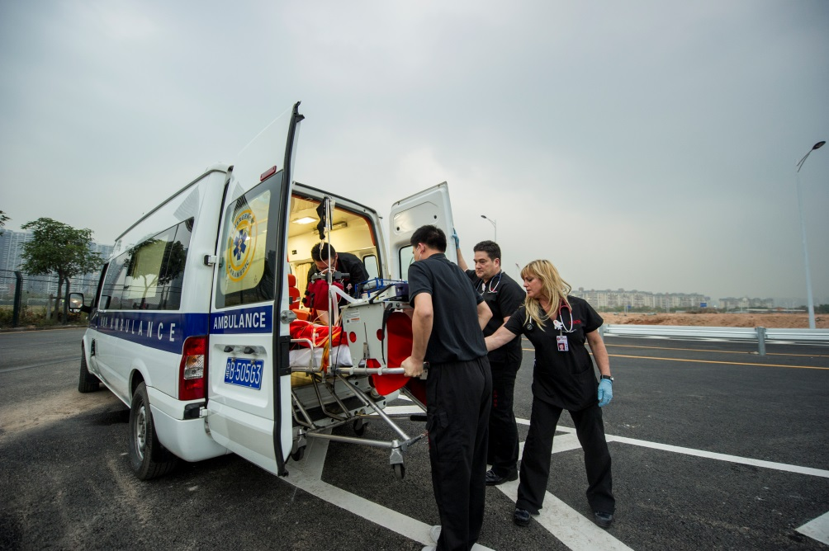
心系人民 健康中国
紧急救援服务项目
1. 电话医疗热线咨询
2. 医疗机构推荐和转介
3. 协助、安排就医和住院
4. 医疗费用担保垫付，医疗跟踪、观察和监控
5. 休养期饭店住宿安排
6. 医疗翻译服务
7. 安排紧急返回国
8. 递送必需药物和医疗用品
9. 紧急医疗转运
10. 航空医疗转运回国
11. 安排亲友探病及住宿
……

Slide 16
保障计划
尊享全球
百万安行
北肿防癌/关爱健康
涵盖体检或基因检测责任的保障产品

Slide 17

心系人民 健康中国
尊享全球
住院保险金
门急诊医疗保险金
牙科医疗保险金
中医治疗保险金
特殊责任（如器官移植手术医疗保险金）
紧急救援服务
第二诊疗意见服务
无理赔优惠
………

Slide 18

心系人民 健康中国
百万安行
“百万安行个人综合保障计划”是由人保健康隆重推出的一款具有保费返还功能的长期期交意外伤害综合保障计划，集驾车意外、航空意外、水陆公公交通工具意外、一般意外、护理、疾病身故、满期返还等七大保障功能于一身。

Slide 19


心系人民 健康中国
北肿防癌/关爱健康
定制并推出了北肿防癌险/关爱健康防癌计划，被保险人一旦确诊罹患癌症，不仅可获赔相应的保险金，更可享受北京大学肿瘤医院等全国知名肿瘤医院门诊挂号、住院安排、手术安排等服务。

Slide 20
心系人民 健康中国
涵盖体检责任或基因检测服务的保险产品
与知名基因公司合作，为全球超过60万进行产前无创基因检测和单遗传基因检测的客户提供保险保障服务。
与知名基因公司合作，开发了预防女性宫颈癌的美丽一生特定疾病保险，保险责任涵盖：
港澳台、亚太、欧洲等片区
中国
各大
城市
广东
省内
（1）HPV检测服务
（2）检查费用、手术津贴、特定疾病保险金
（3）健康管理服务：门诊预约、第二诊疗意见等

Slide 21
心系人民 健康中国
我们拥有强大的产品定制能力
可以提供最适合客户的服务解决方案

Slide 22
健康管理部2016年发展规划
汇报完毕，谢谢！
2015年10月29日

